Slide 1

District Training Assembly (DTA)
Avslutning av DGE Mika Lindfors

Slide 2

Sammanfattning av dta 2024
Presentationerna från DTA finns tillgängliga på mappen https://rotary2350.se/sv/documents/folder/show/16056
Lämna in er verksamhetsplan till er AG senast den 31 maj 2024
Förbered er inför ert tjänsteår
Använda tillgängliga resurser på My Rotary
RI presidentens tema 2024-25 är “The Magic of Rotary”

Slide 3
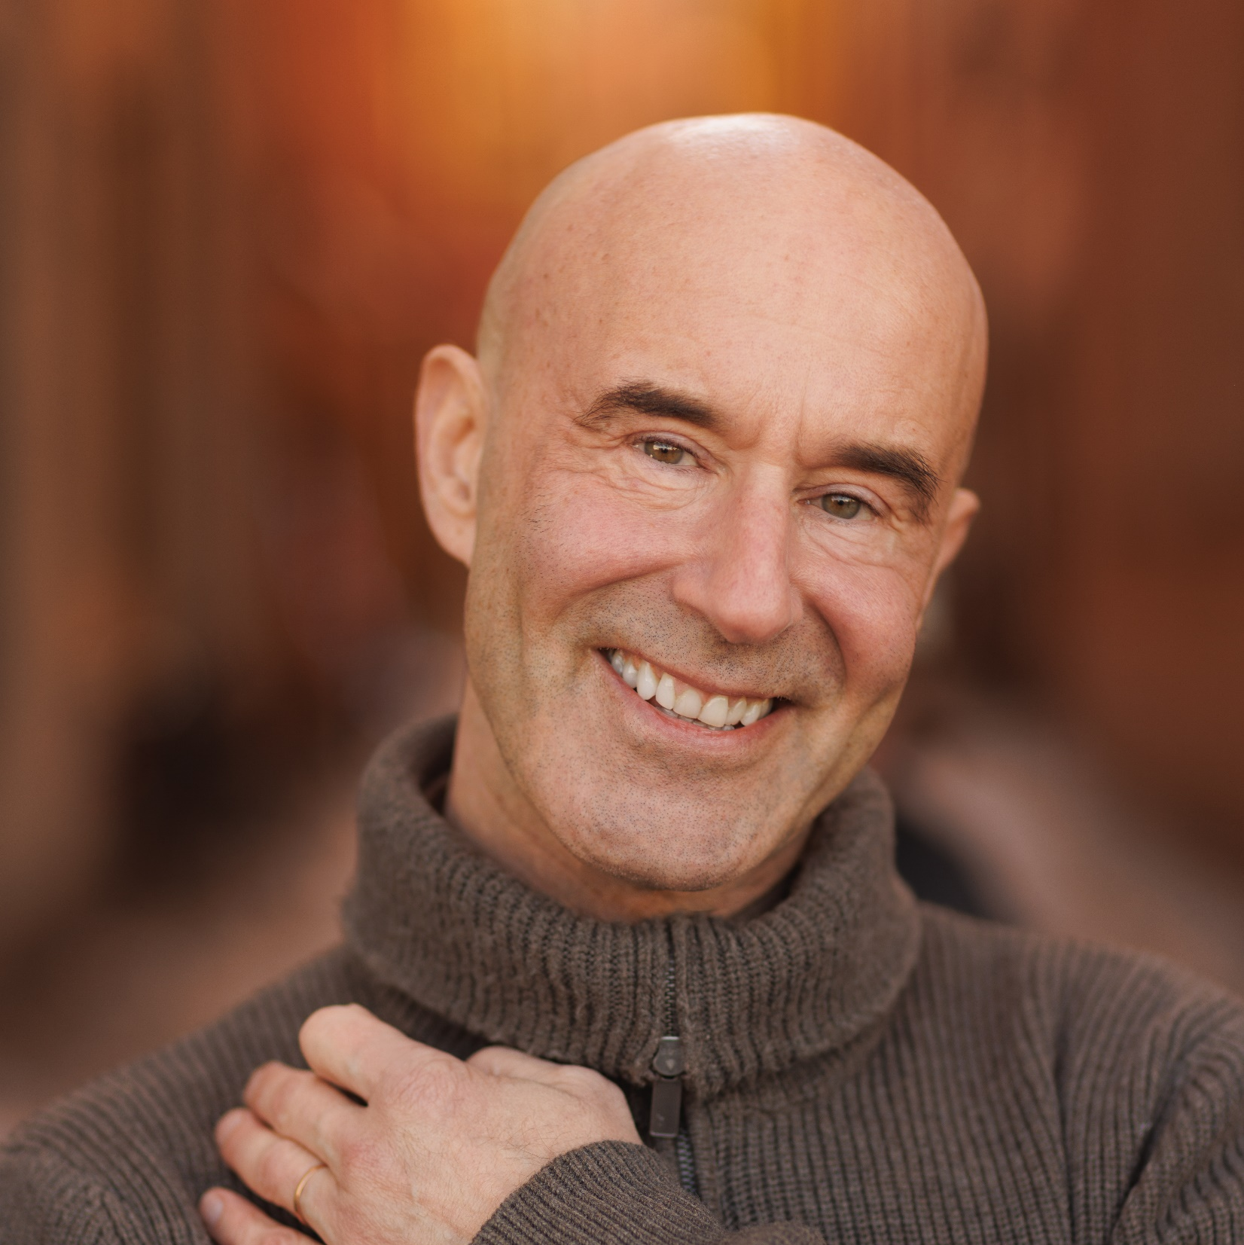
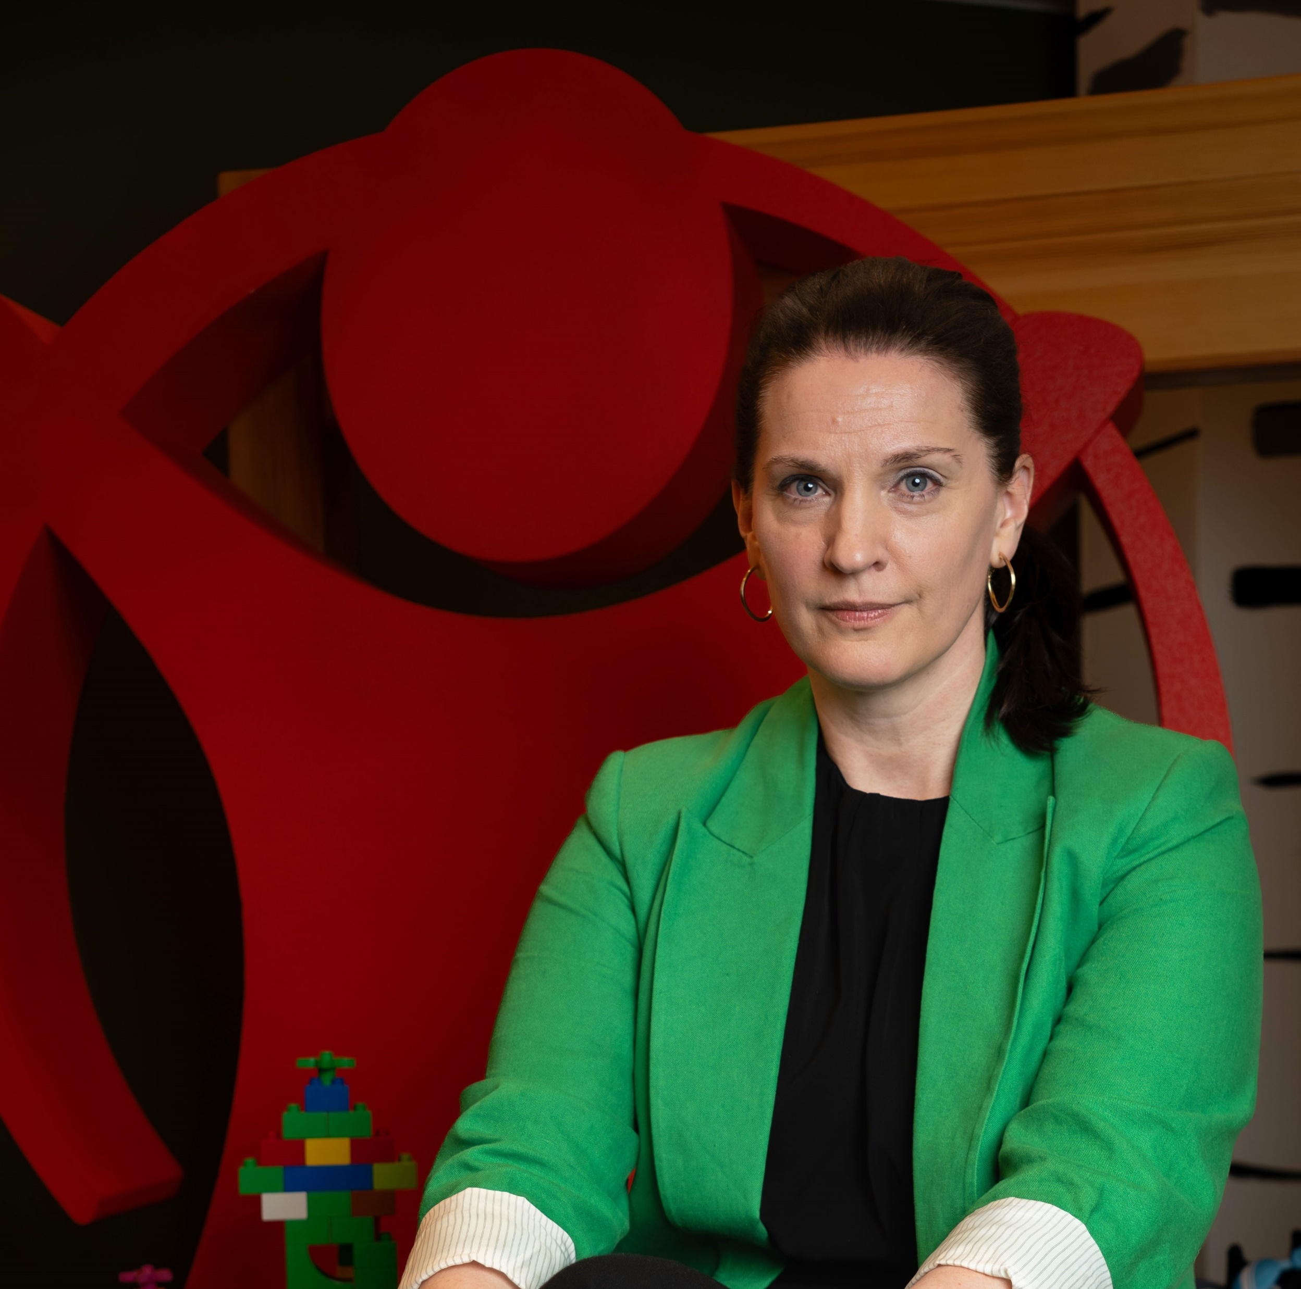
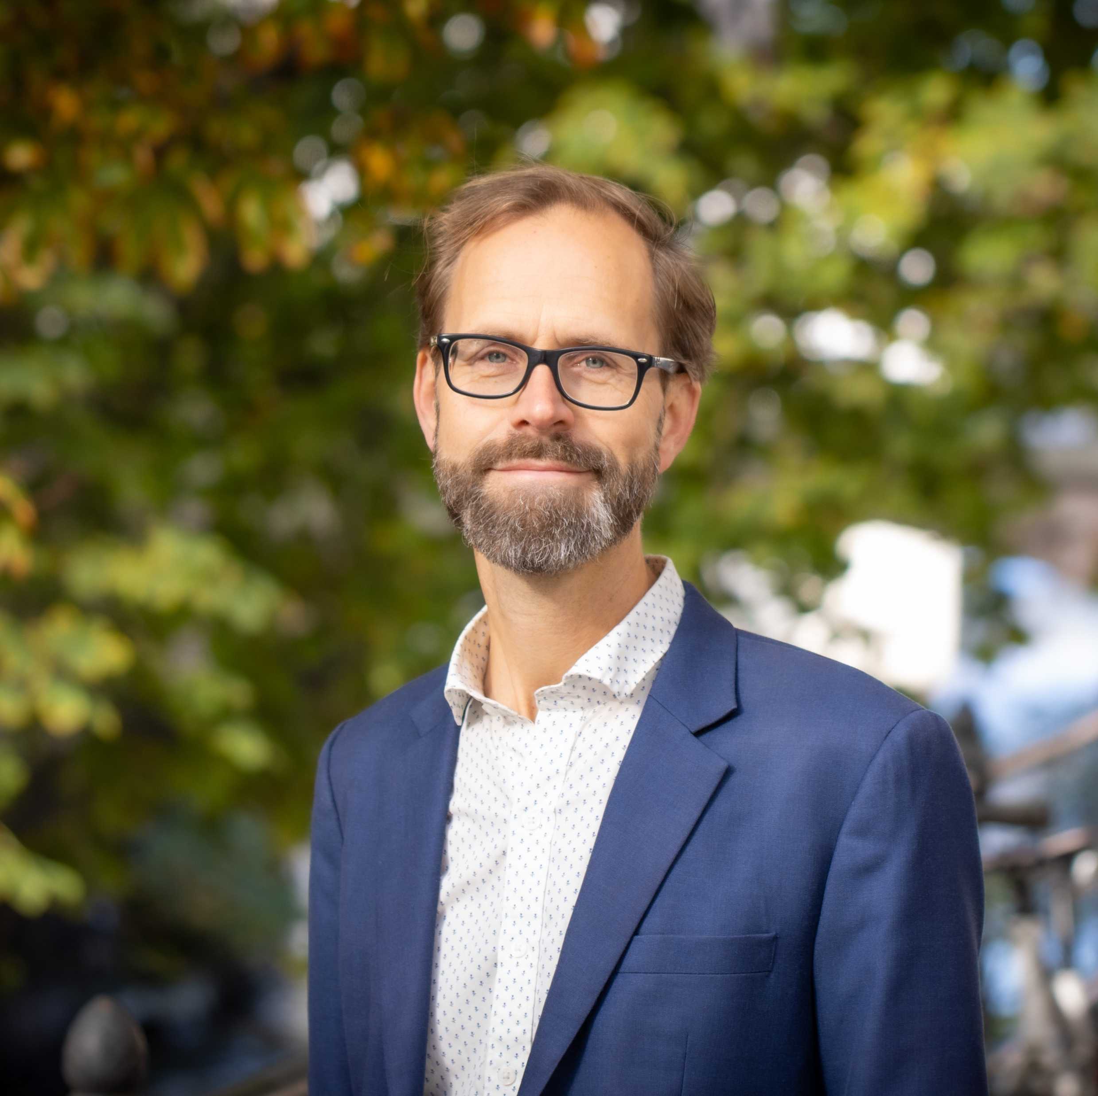
Save the date
Distriktskonferensen 2024-10-12
Programledaren, författaren och UNICEF-ambassadören
Mark Levengood
Chef Internationella Programmet Rädda Barnen
Cecilia Chatterjee-Martinsen
Uppsala universitet / Institutionen för freds- & konfliktforskning
Professor Isak Svensson

Slide 4
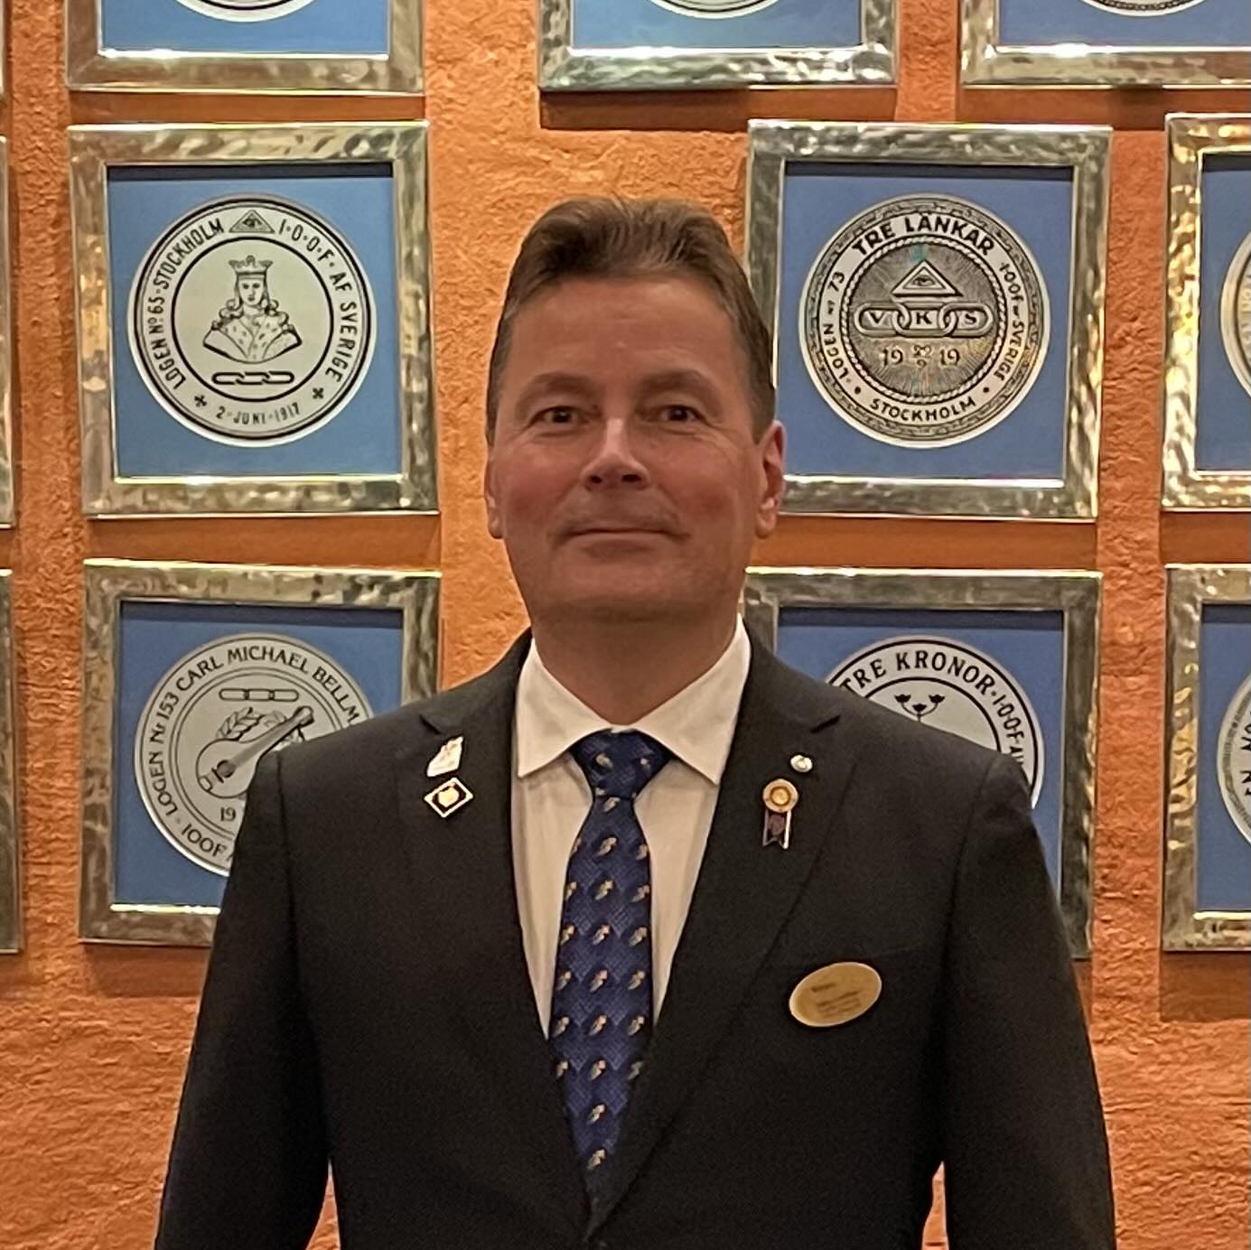
Tack för att ni deltog!
Mika Lindfors
DG 2024 - 2025
Rotary International Distrikt 2355

